Slide 1
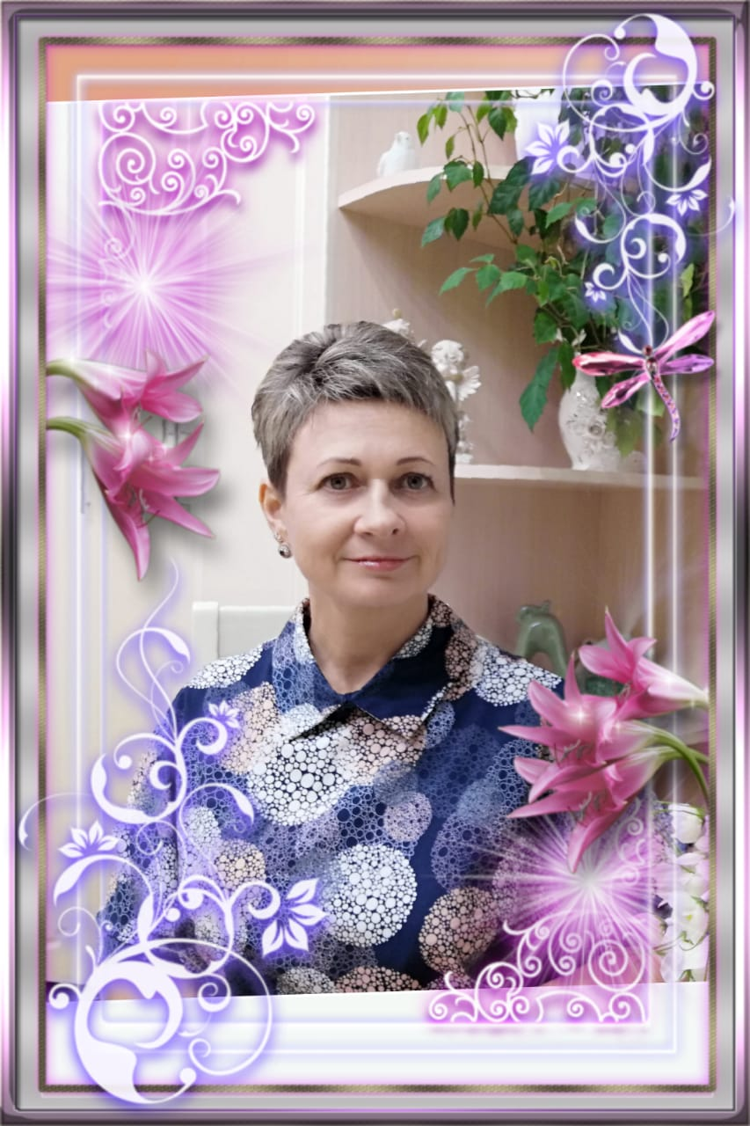
Муниципальное автономное дошкольное образовательное учреждение "Детский сад общеразвивающего вида с приоритетным осуществлением деятельности по познавательно-речевому направлению развития детей № 5"
Борисовой
Ольги
Владимировны

Slide 2
«Почему я работаю в детском саду?» На белом свете множество профессий, Но воспитатель — лучшая из всех. Ведь с нами рядом наше счастье — дети, Их добрый взгляд и звонкий детский смех. Смотрю в глаза девчонок и мальчишек, И вижу в них доверие, любовь. Их нежный голос каждый день я слышу И очень рада слышать вновь и вновь. Я их учу добру и вере в чудо, Хочу весь мир прекрасный подарить. И хоть трудна работа педагога, Судьбу за всё хочу благодарить. Ведь дети тоже многому нас учат: Открытости и щедрости души. Уменью доверять, уменью слушать Нас учат дети — наши малыши. На свете разные профессии бывают, Но лучше нашей не было и нет. Ведь только воспитатель проживает В чудесном детском мире много лет!

Slide 3
Общие сведения о педагоге
1.Ф.И.О. Борисова Ольга Владимировна
2.Дата рождения: 30 марта 1976 г.
3.Образование: В 1995 году окончила Свердловское педагогическое училище железнодорожного транспорта
Специальность: Дошкольное воспитание
Квалификация: Воспитатель в дошкольных учреждениях
4.Общий трудовой и педагогический стаж
Общий трудовой стаж: 22 лет
Общий педагогический стаж: 7 лет
5. Уровень квалификации :
Первая квалификационная категория
6. Педагогический стаж работы в данном образовательном учреждении 6 лет

Slide 4
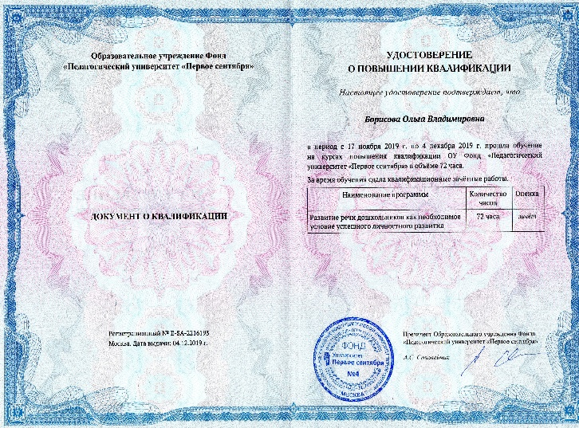
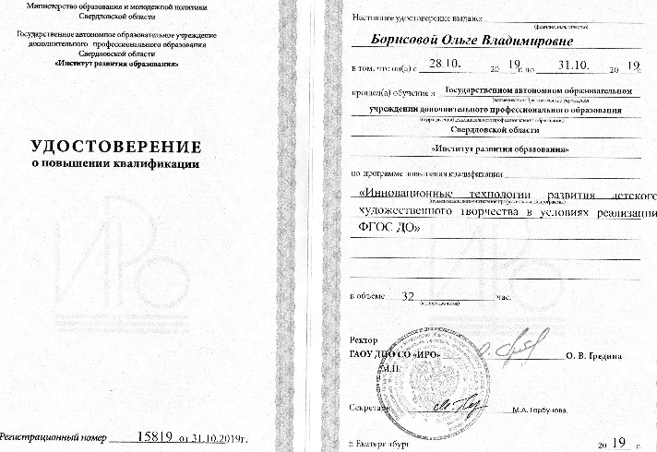
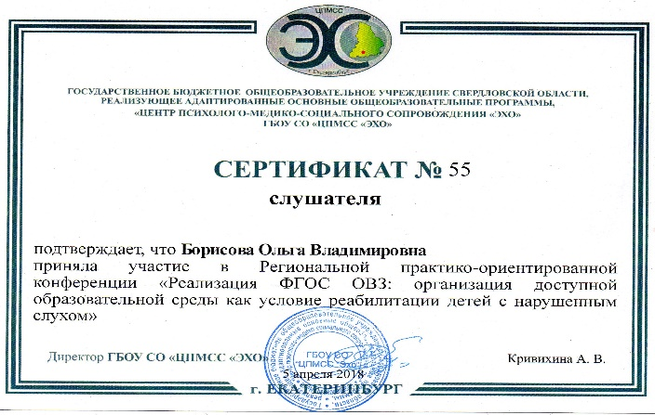
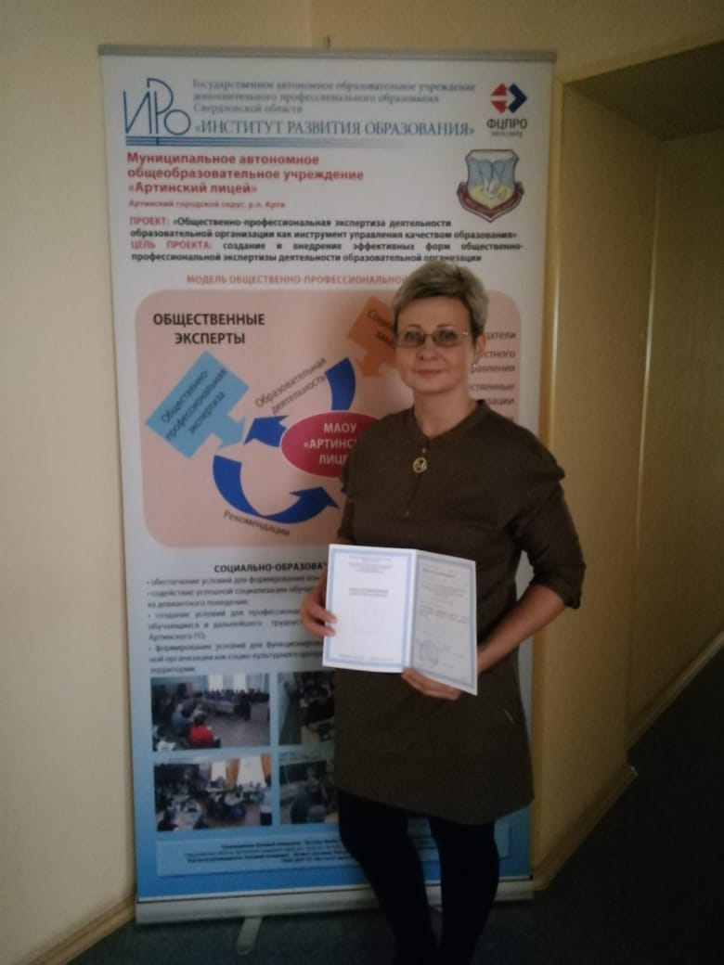
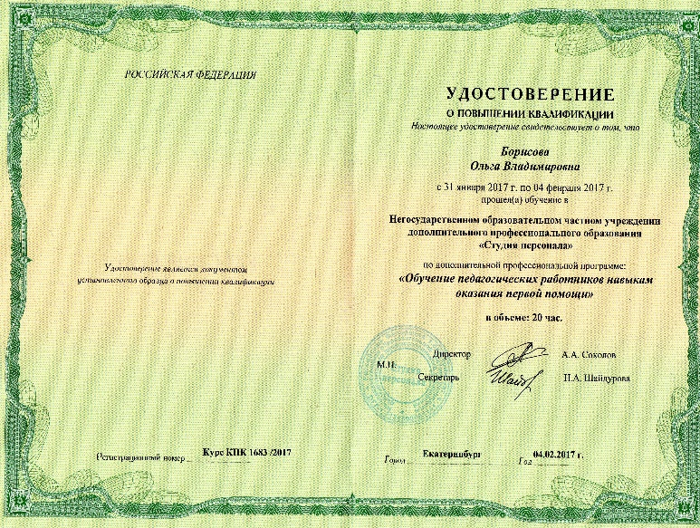
Курсы повышения квалификации

Slide 5
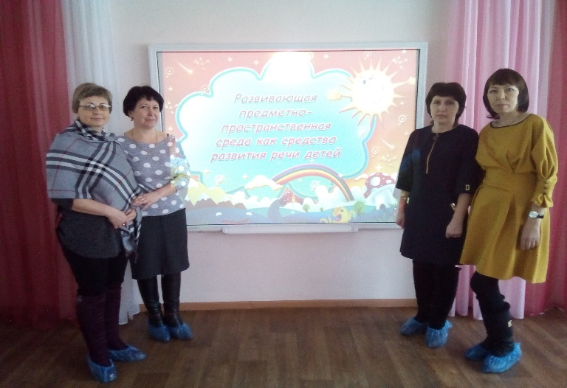
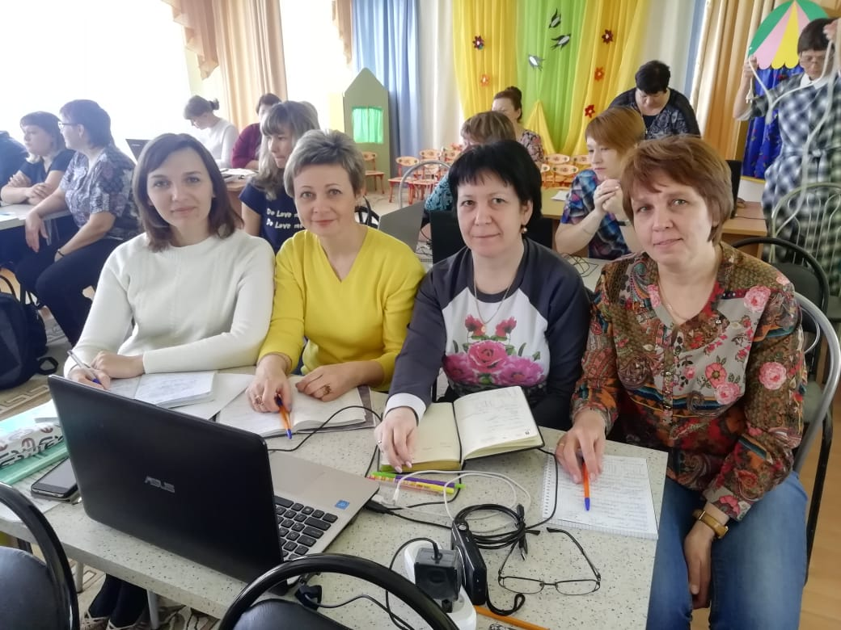
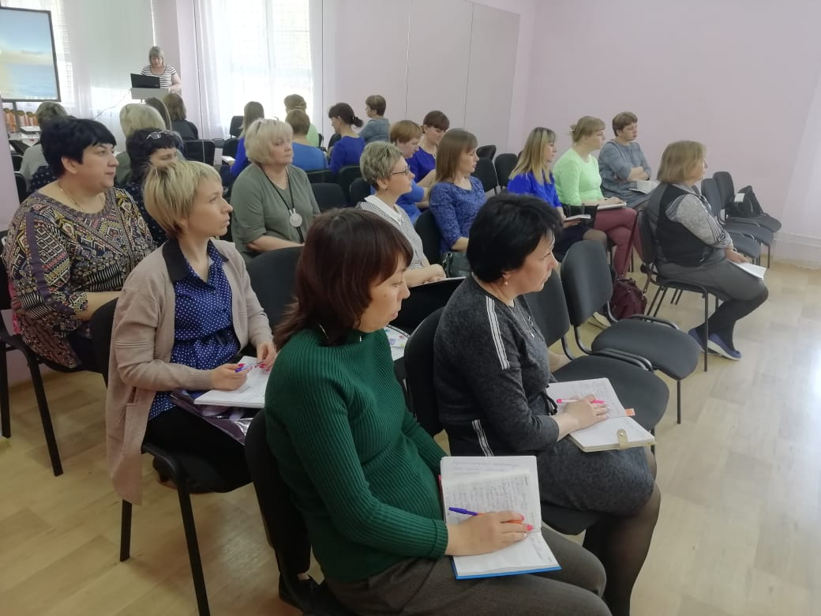
Обобщение и распространение педагогического опыта Участие в работе методических объединений

Slide 6
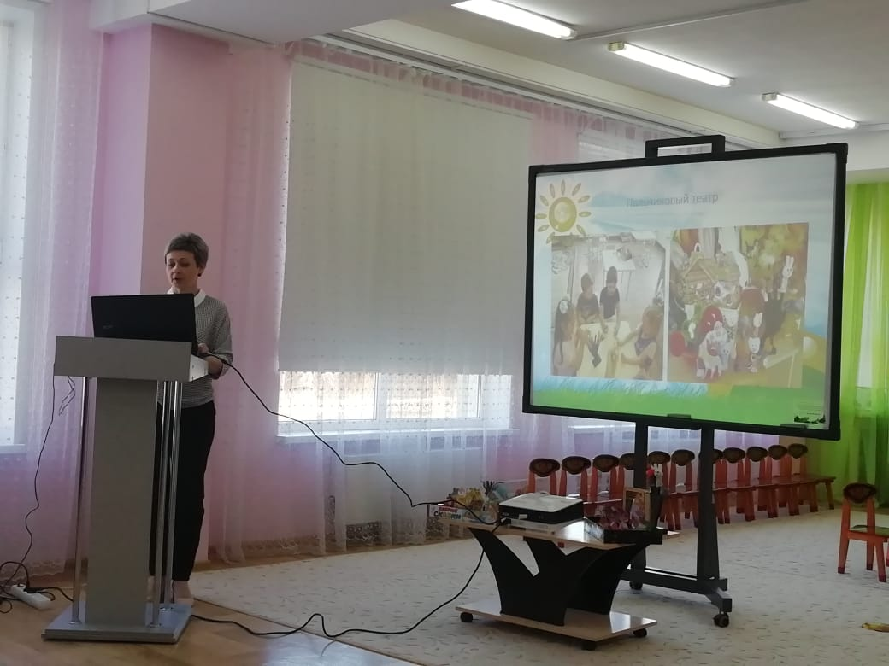
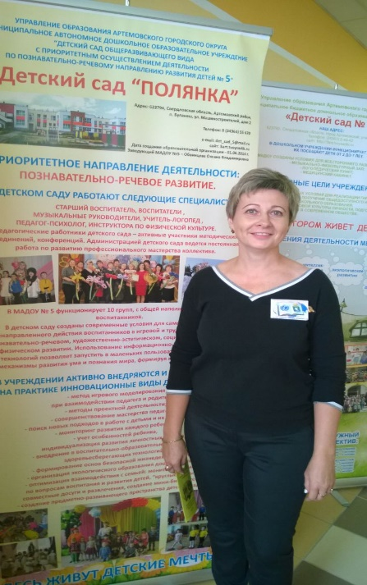
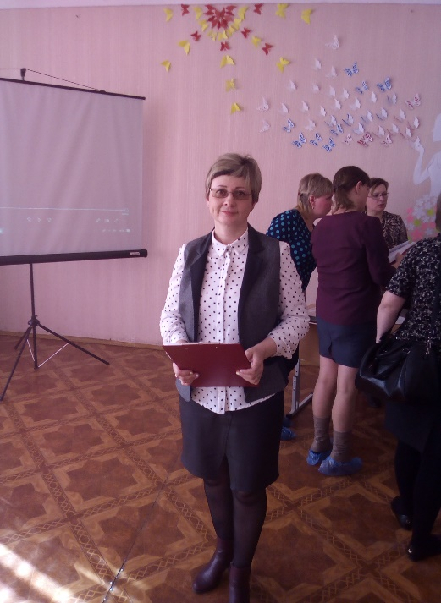
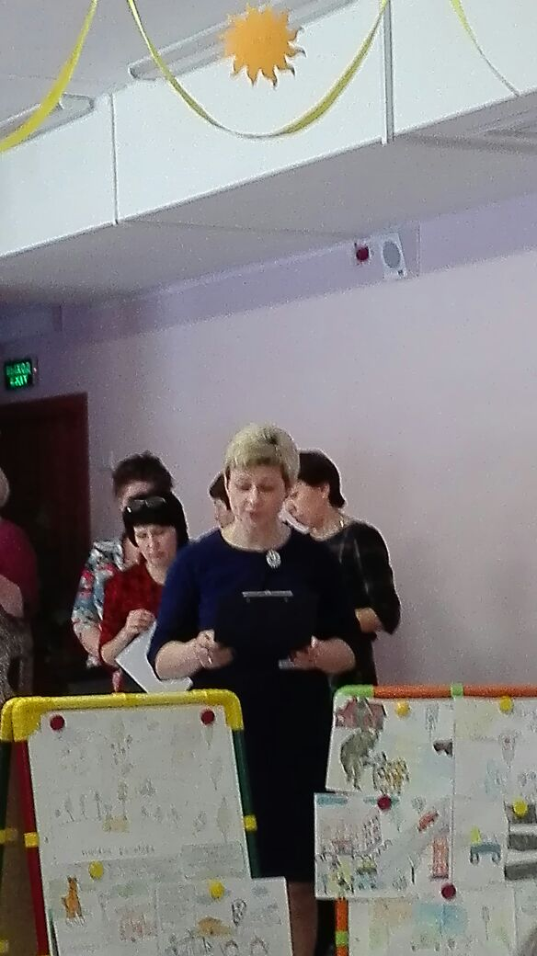
Выступления на педагогических советах , конференциях

Slide 7
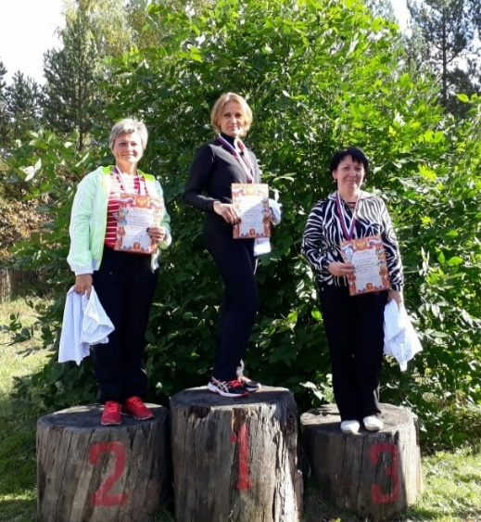
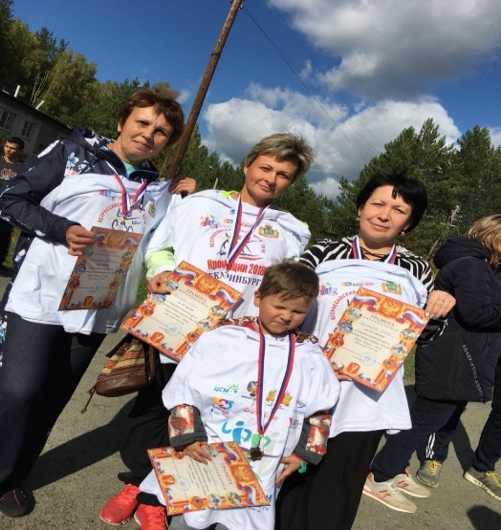
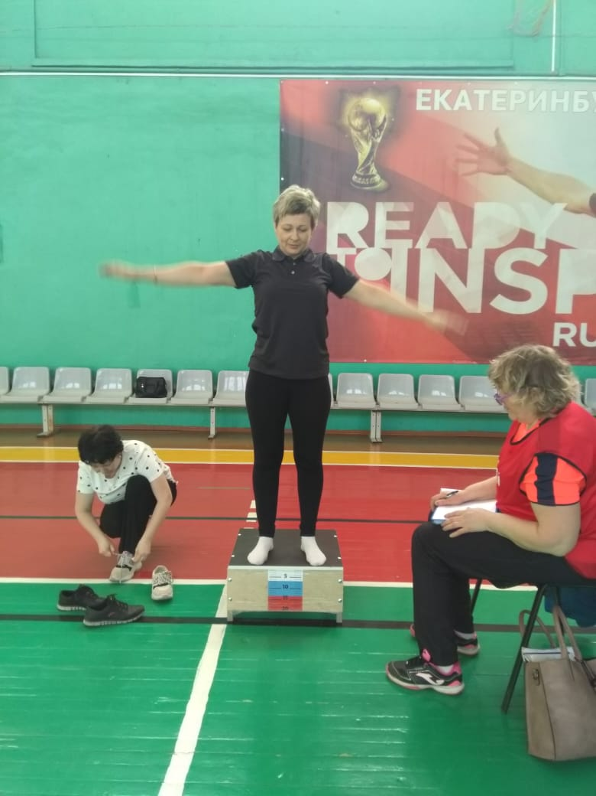
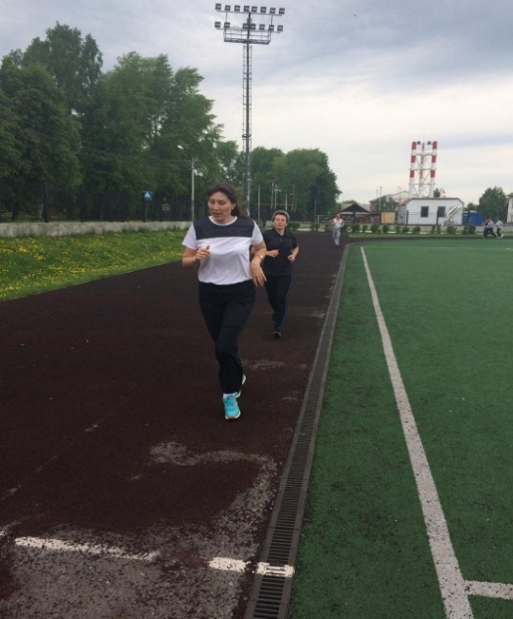
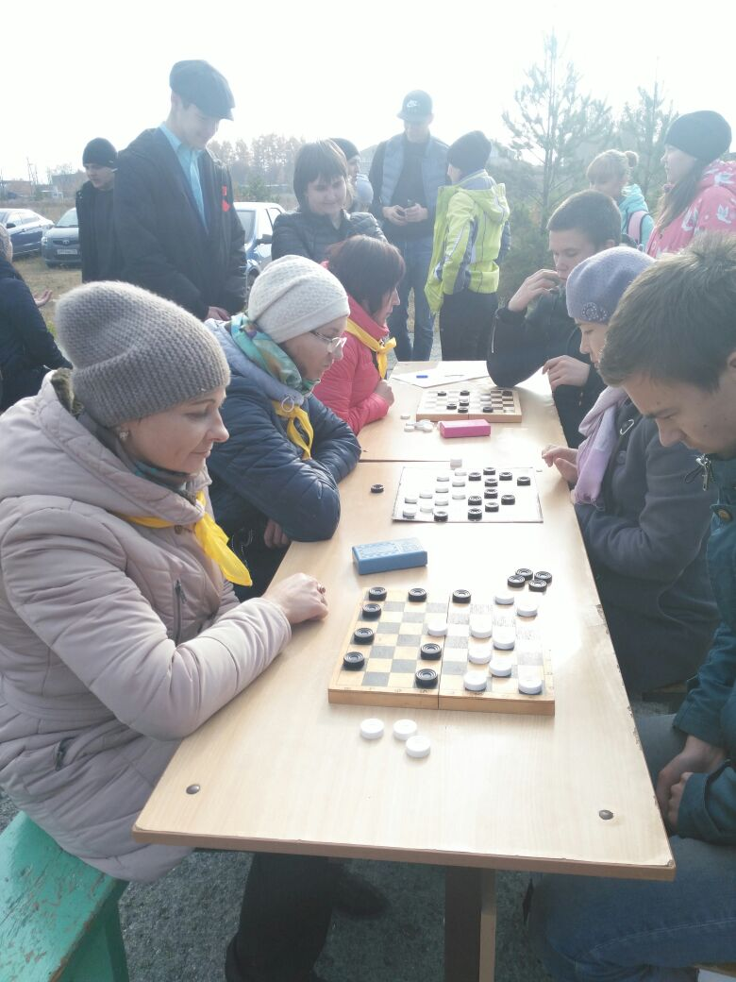
Участие в спортивных мероприятиях

Slide 8
На сайте http://nsportal.ru создана страничка

Slide 9
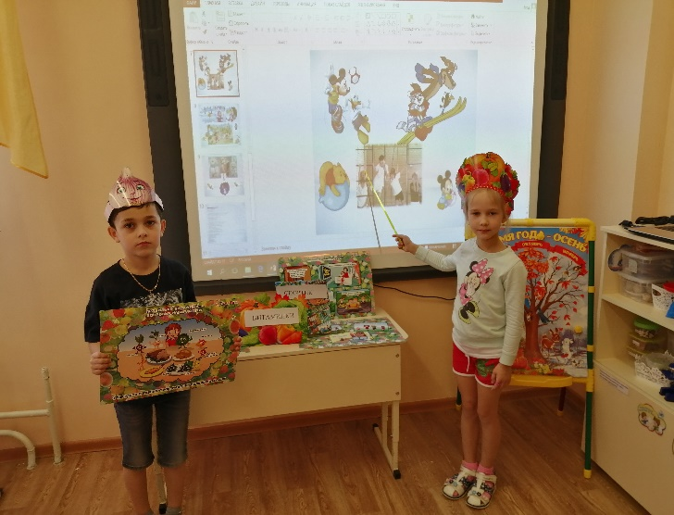
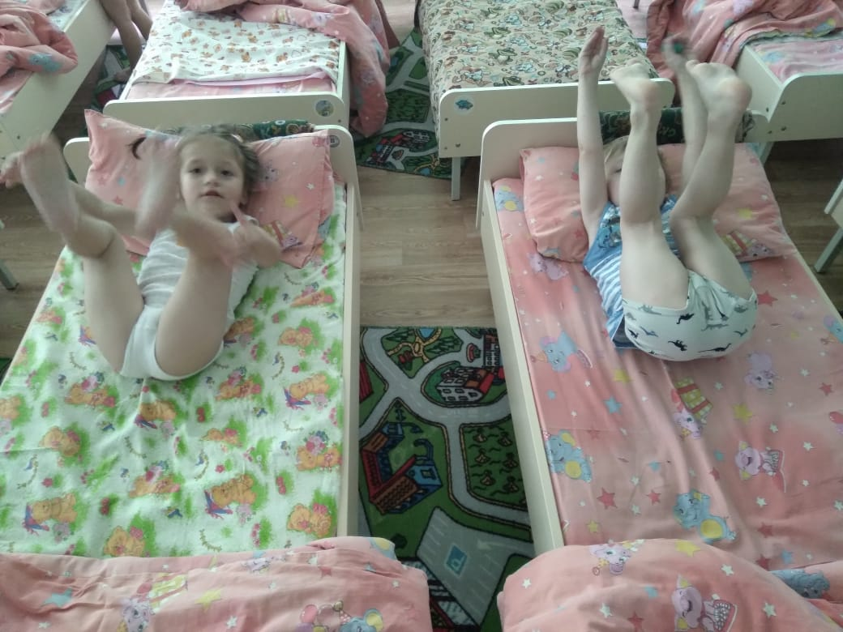
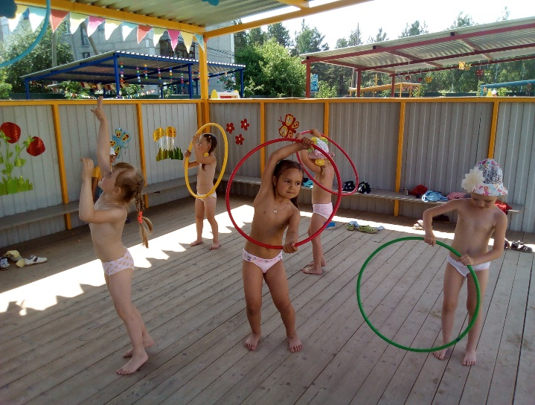
Используемые педагогические технологии в моей деятельности Информационно-коммуникативные технологии
Здоровьесберегающие технологии

Slide 10
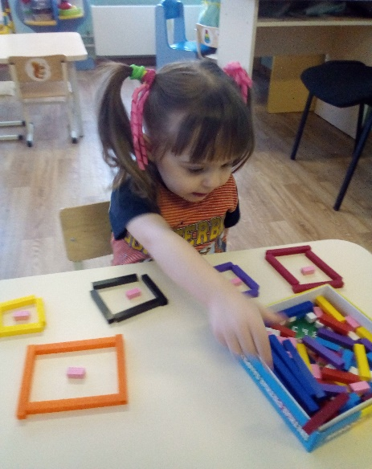
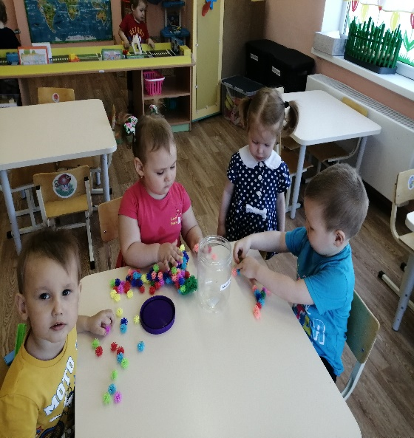
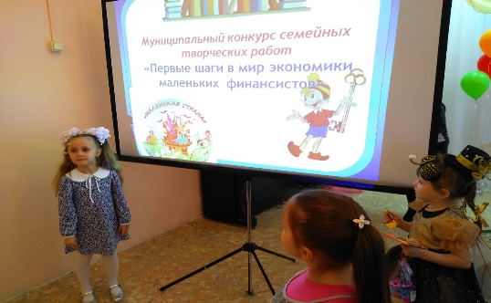
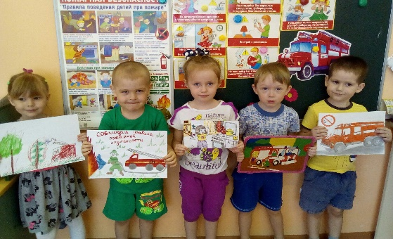
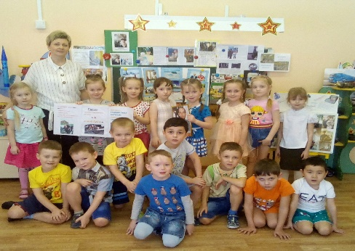
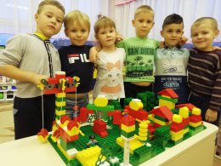
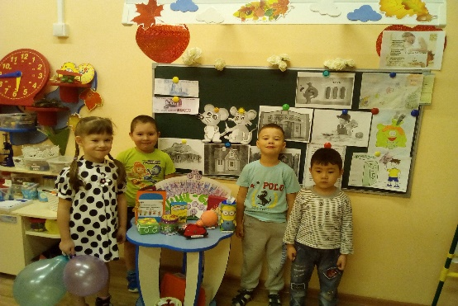
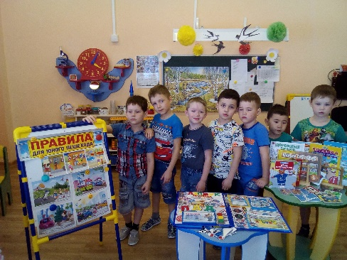
Технология сенсорного воспитания
Проектная деятельность

Slide 11
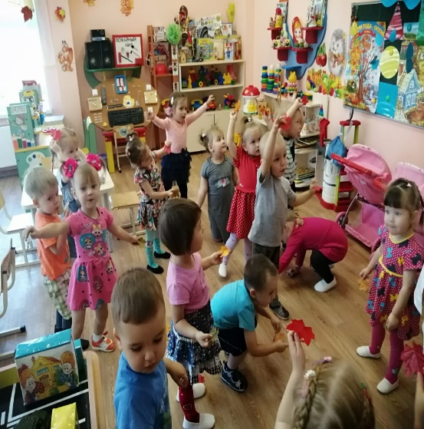
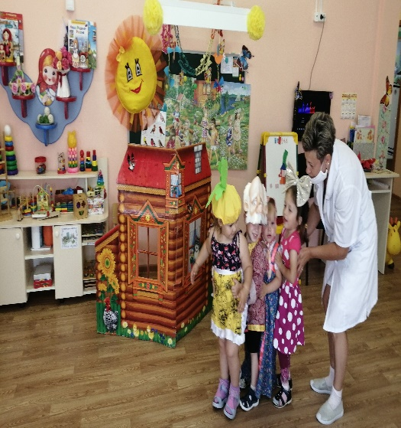
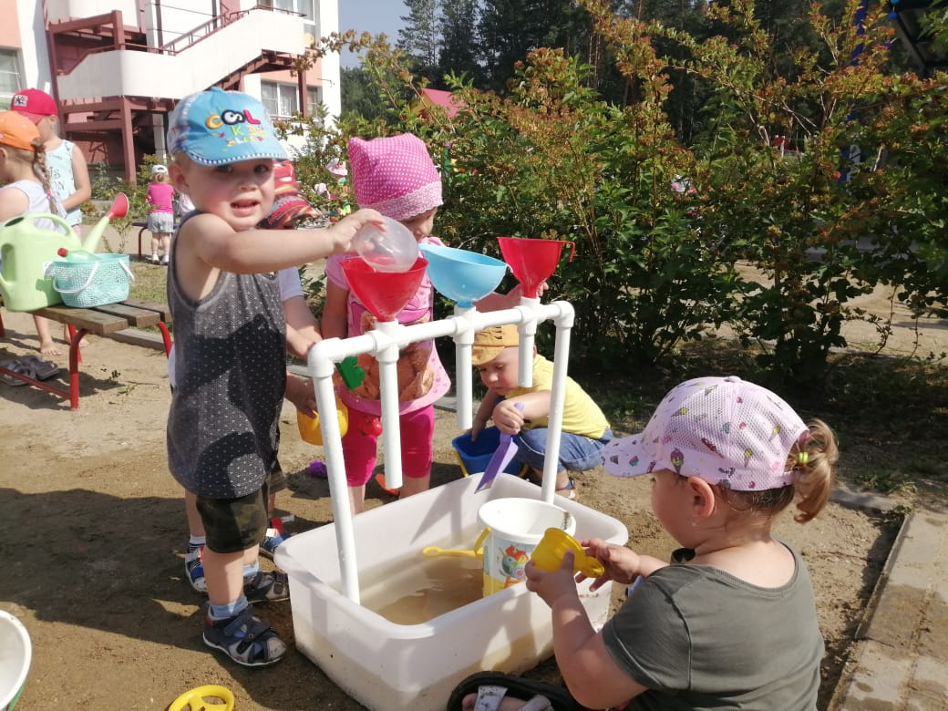
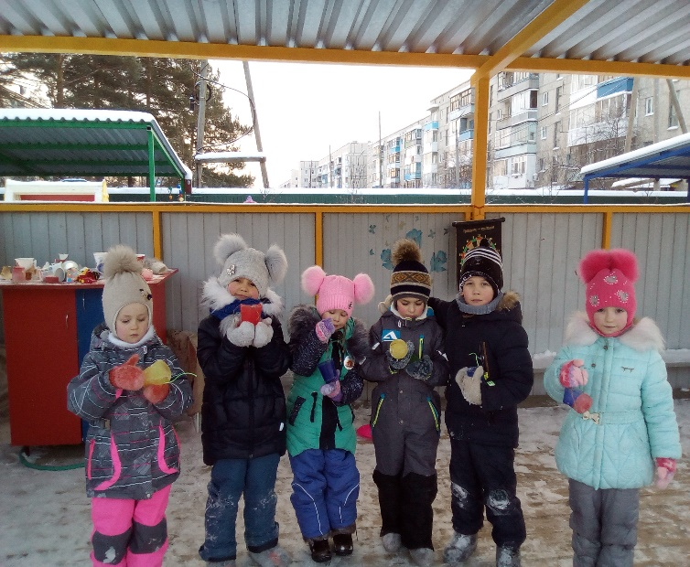
Игровые технологии
Технология исследовательской деятельности

Slide 12
Результаты педагогической деятельности
Проводила мониторинг достижения детьми целевых ориентиров освоения образовательной программы - с целью определения степени освоения детьми образовательной программы и влияния образовательного процесса, организованного в дошкольном учреждении, на развитие детей в 2019 – 2020учебном году . Сравнительный анализ результатов мониторинга показал рост усвоения детьми программного материала, то есть прослеживается положительная динамика развития детей по всем образовательным областям

Slide 13
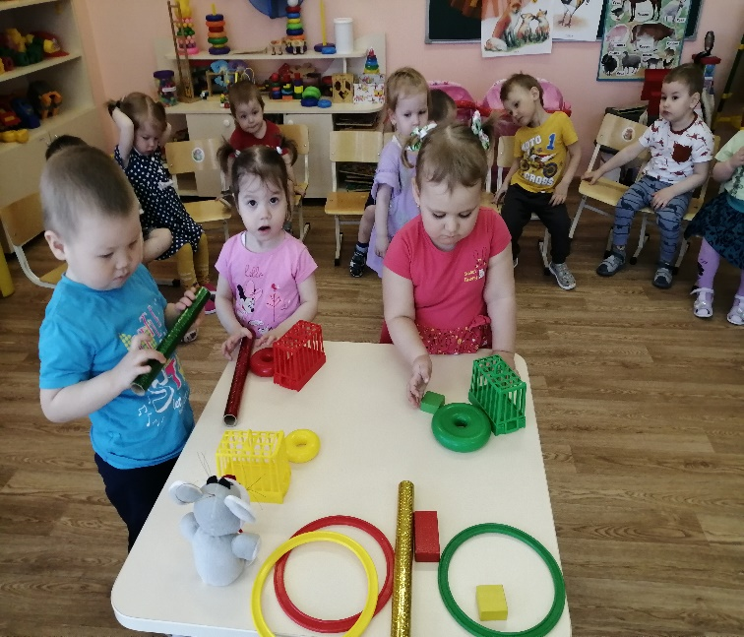
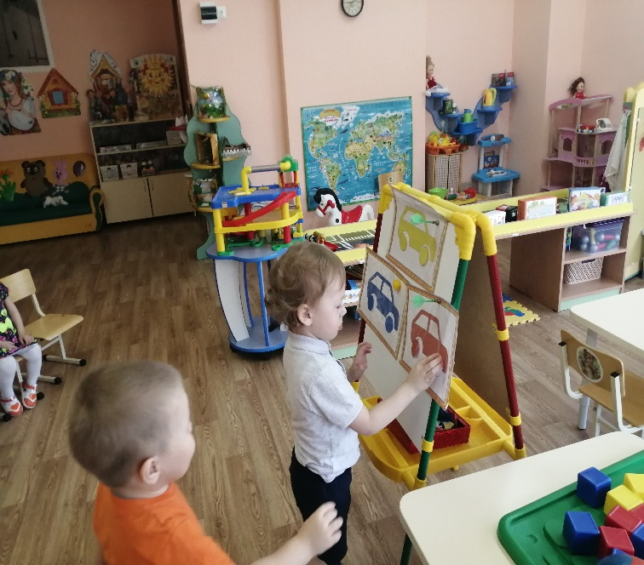
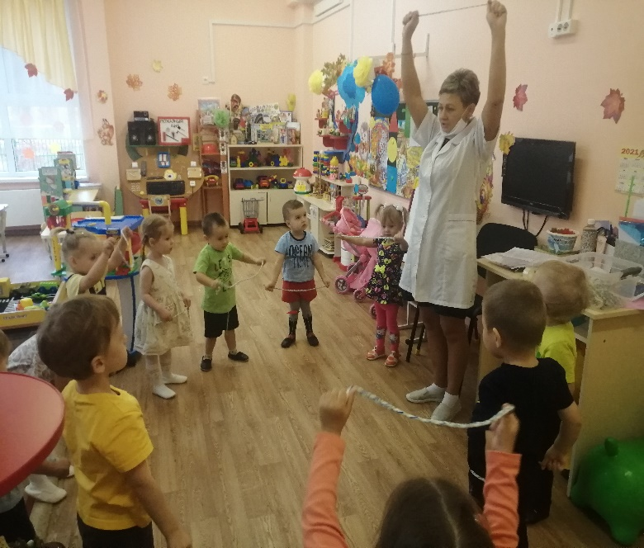
Наш образовательный процесс

Slide 14
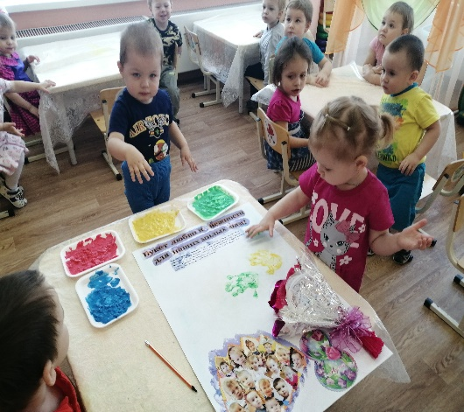
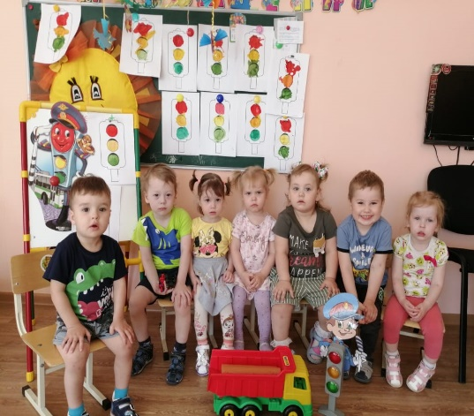
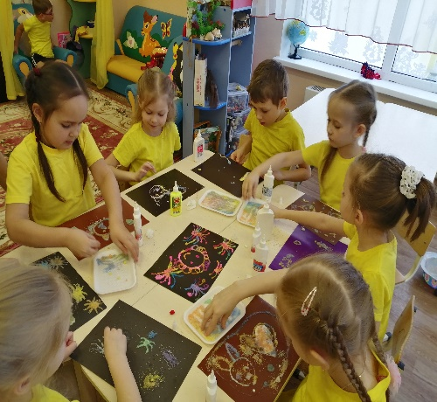
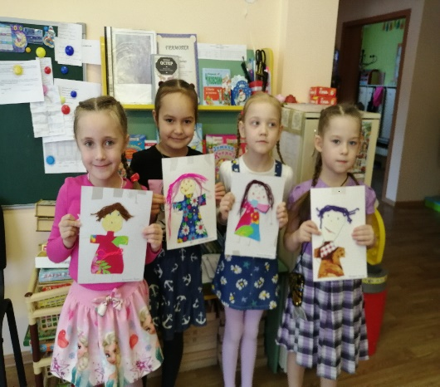
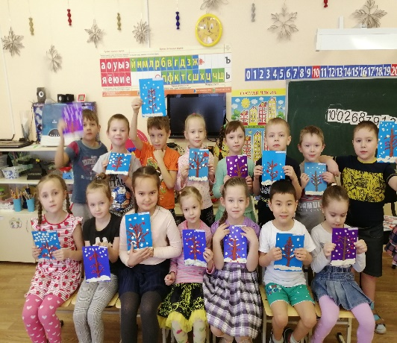
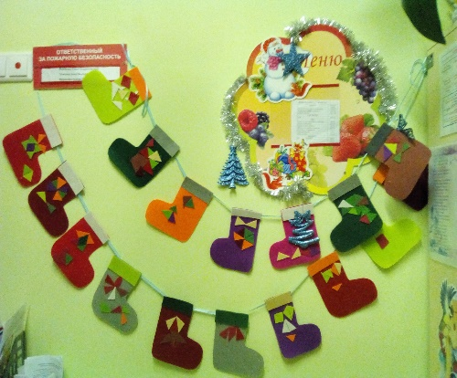
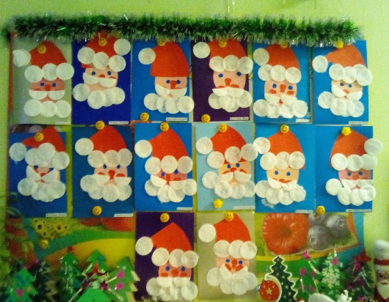
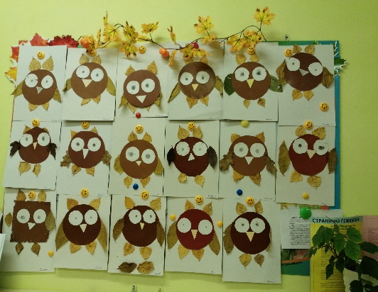
Творчество моих воспитанников

Slide 15
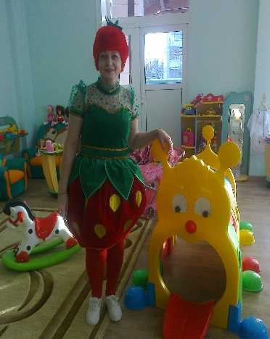
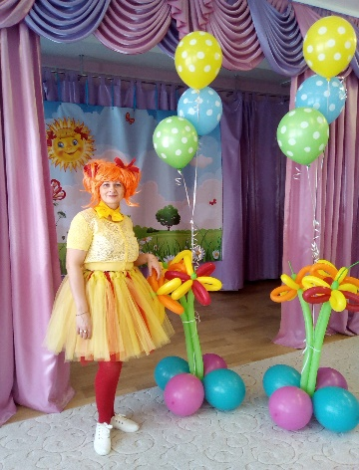
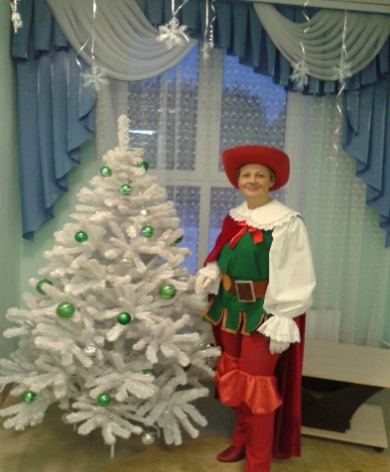
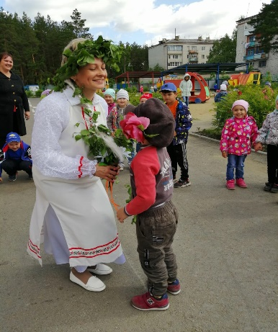
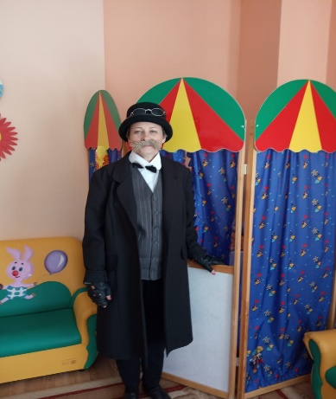
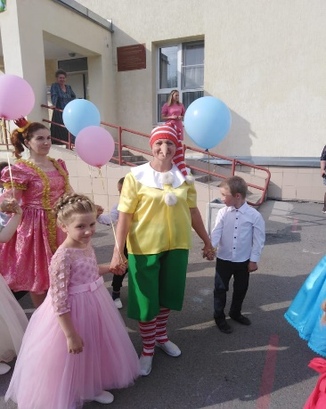
Моя театрализованная деятельность

Slide 16
Мои достижения и результаты педагогической деятельности

Slide 17
Достижения моих воспитанников

Slide 18
Одним из основных направлений в моей деятельности является работа с родителями

Slide 19
Проектная деятельность совместно с родителями

Slide 20
Совместно с родителями каждый год оформляем группу к Новому году 2019 по сказам Бажова , 2018 «Зимняя сказка», наша группа всегда занимает 1 и 2 призовые места

Slide 21
Активное взаимодействие со специалистами ДОУ, МАОУ ДО «ЦОиПО», инспектором по ПДД, МЧС, детской библиотекой

Slide 22
Фотоархив

Slide 23
Свободная игровая деятельность на прогулке

Slide 24
Жить без детского сада
Я не могу… да и не надо!
Всю нежность, любовь и заботу свою
Я детям в родном детсаду отдаю,
Хочу, чтоб они вырастая
Мечты свои в жизнь воплощали.
Прекрасными, добрыми стали людьми
И Родине пользу они принесли.

Slide 25
Спасибо за внимание!

